Slide 1
Outline
時間・周波数標準のイントロダクション : “原子時計”
  現在の秒の定義: “セシウム原子時計”
  次世代の原子時計: “イオン時計” or “光格子時計”
“レーザー冷却＆トラップ”の原理
光格子中の極低温原子の超精密分光
  周波数安定化光源の開発
“光格子時計”のパフォーマンスの評価
  絶対周波数測定 (OLC vs. Cs clock (SI second))
  ２台の光格子時計間の直接周波数比較 (1D vs. 3D)
今後の展望: 水銀光格子時計, クライオ光格子時計
まとめ

Slide 2
光格子時計の絶対周波数測定
絶対周波数測定
現在の“秒”の定義であるセシウム原子時計(TAI:国際原子時)に基づき
光格子時計の周波数を測定する
第１回、２回目の測定 (2005,2006):
東大ー産総研（つくば）間をGPSリンクでつなぐ
Collaboration with NMIJ/AIST in Tsukuba

Slide 3
３グループによる⁸⁷Sr光格子時計の絶対周波数測定 (2006)
JILA: A.D. Ludlow, M.M. Boyd, T. Zelevinsky, S.M. Foreman, S. Blatt, M. Notcutt,
T. Ido, and J. Ye, PRL 96, 033003 (2006)
Tokyo-NMIJ: M. Takamoto, F.-L. Hong, R. Higashi, Y. Fujii, M. Imae, and H. Katori,
J. Phys. Soc. Jpn. 75, 104302 (2006).
SYRTE: R.L. Targat, X. Baillard, M. Fouche, A. Brusch, O. Tcherbakoff, G. D. Rovera,
and P. Lemonde, PRL 97, 130801 (2006).
１σで互いのデータが一致

Slide 4
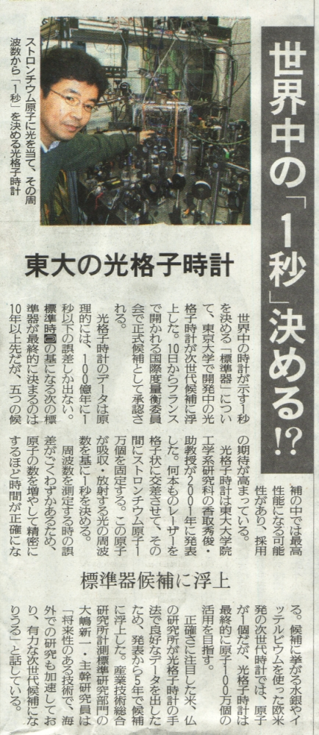
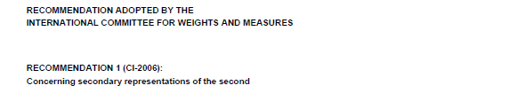
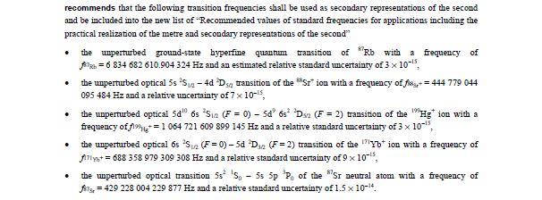
“秒”の二次表現
2006年10月9日読売新聞
2006年10月14-15日に行われた
第１7回時間・周波数諮問委員会(CCTF)
において、4つの光時計が“秒”の二次
表現に採択された。
「秒の二次表現」
“秒”の再定義の有力な候補種
４つの候補
イオン時計（Hg⁺, Yb⁺, Sr⁺）
Sr 光格子時計

Slide 5
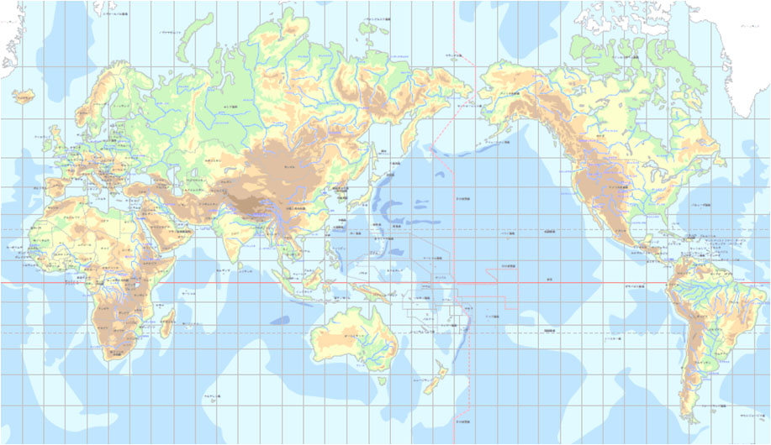
光格子時計
Sr
Tokyo(日), JILA(米), SYRTE(仏), NICT(日), LENS(伊), PTB(独), NPL(英), NIM (中)
Yb
NIST(米), NMIJ/AIST(日), INRIM(伊), Washington(米), KRISS(韓), Tokyo(日)
Hg
Tokyo(日), SYRTE(仏)

Slide 6
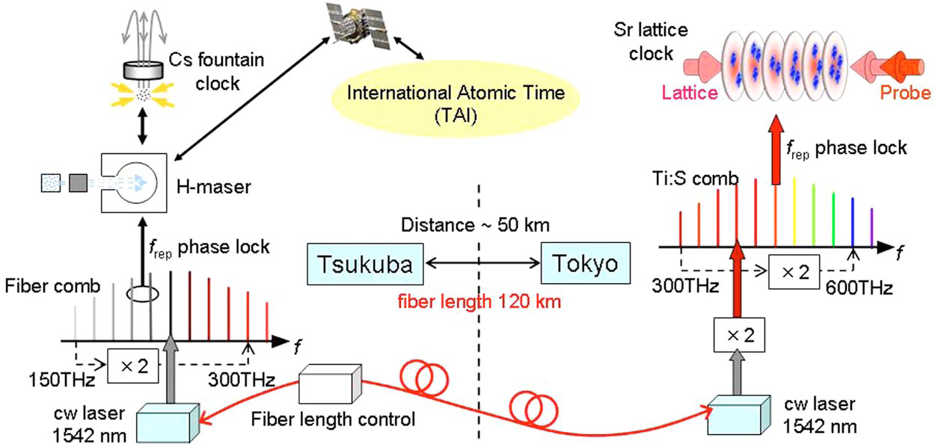
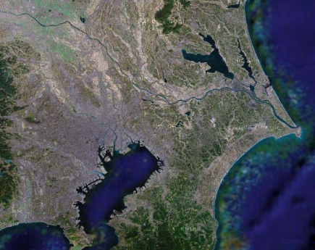
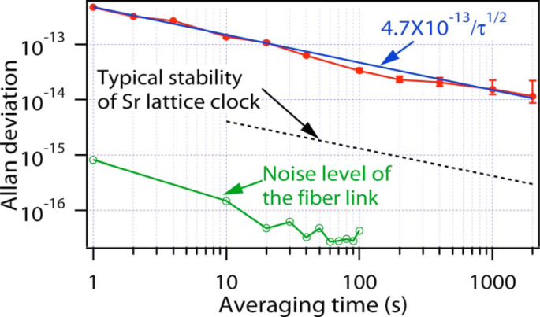
120km coherent fiber link for frequency measurement of
Sr lattice clock (2008-09, collaboration with NMIJ&ILS/UEC)
Fiber link in the experiment
Tsukuba
(NMIJ/AIST)
distance
∼ 50 km
fiber length
120 km
Tokyo
“Measuring the frequency of a Sr optical lattice clock using a 120 km coherent optical transfer”, F. -L. Hong et al., Opt. Lett. 34, 692 (2009).
★ The ILS/UEC fiber length control system:
M. Musha et al., Opt. Exp. 16, 16459 (2008).
Fiber link stability:
8x10⁻¹⁶ @ 1 s

Slide 7
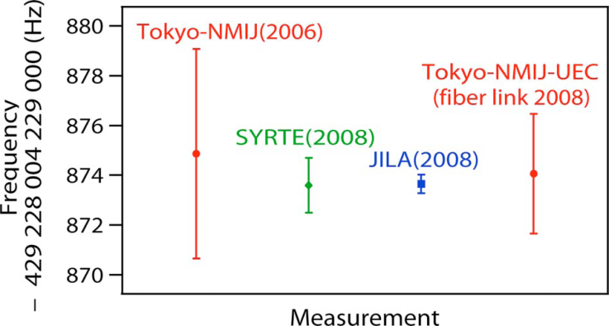
３グループによるSr光格子時計の
絶対周波数測定結果 (2008)
Tokyo-NMIJ (2006): J. Phys. Soc. Jpn. 75, 104302 (2006)
SYRTE (2008): Eur. Phys. J. D, 48, 11- 17 (2008)
JILA (2008): Metrologia 45, 539 (2008)
Tokyo-NMIJ-UEC (2009): Opt. Lett. 34, 692 (2009)
Boulder/Paris/Tokyoの光格子時計の周波数が高い正確さ（～6×10⁻¹⁶）で一致、国際原子時の不確かさでほぼ制限されている
ref.) Yb lattice clock
¹⁷⁴Yb(boson): 518 294 025 309 217.8(0.9)Hz (1.5x10⁻¹⁵)
(NIST) N. Poli et al., PRA 77, 050501 (2008)
¹⁷¹Yb (fermion): NIST, NMIJ
２台の光格子時計を直接周波数比較することにより、セシウム時計に制限されない性能評価
ref.) 光–光 周波数比較
NPL (2004): Sr⁺-Sr⁺, PTB(2005): Yb⁺-Yb⁺, NIST(2008): Al⁺-Hg⁺, JILA(2008): Sr-Ca,
NIST(2009): Al⁺-Al⁺

Slide 8
Outline
時間・周波数標準のイントロダクション : “原子時計”
  現在の秒の定義: “セシウム原子時計”
  次世代の原子時計: “イオン時計” or “光格子時計”
“レーザー冷却＆トラップ”の原理
光格子中の極低温原子の超精密分光
  周波数安定化光源の開発
“光格子時計”のパフォーマンスの評価
  絶対周波数測定 (OLC vs. Cs clock (SI second))
  ２台の光格子時計間の直接周波数比較 (1D vs. 3D)
今後の展望: 水銀光格子時計, クライオ光格子時計
まとめ

Slide 9
光格子時計の設計
多数個の原子を用いることによる高い安定度 ⇔ 原子間衝突シフトによる不確かさ
原子の量子統計性を利用した衝突シフトの除去
１次元光格子中のスピン偏極フェルミ粒子（⁸⁷Sr）を用いる光格子時計
３次元光格子中に１原子ずつトラップされたボース粒子（⁸⁸Sr）を用いる光格子時計
それらの間での周波数比較による性能評価

Slide 10
スピン偏極フェルミ粒子を用いる
一次元光格子時計 (⁸⁷Sr)
平均場によるエネルギーシフト
同種フェルミ粒子間の相関関数 : g⁽²⁾ = 0
→同種フェルミ粒子同士は衝突できない
（Pauli blocking）
M. Takamoto, et al., J. Phys. Soc. Jpn. 75, 104302 (2006)
極低温（3μK）では、p波 (l=1)以上の散乱は寄与しない
Effective potentials for partial waves
³P₀
¹S₀
原子間の同一性を保ちながら励起することが重要
光格子中でレーザーと相互作用する原子のコヒーレンスをいかに維持するか
Proposal with Cs fountain clock : K. Gibble and B. J. Berhaar, PRA 52 (1995) 3370
Demonstration with Li : S. Gupta et al., Science 300 (2003) 1723

Slide 11
三次元ボソン光格子時計 (⁸⁸Sr)
３次元の格子ポテンシャルに、ボース粒子を
1個づつ配置し、原子間の衝突シフトを阻止
³P₁
核スピンのかわりに、外部磁場(B_{m})を印可することにより¹S₀-³P₀ 遷移を可能にする
（Taichenachev et al., PRL 2006）
Ω_{B}
³P₀
Ω
ラビ周波数 Ω = 9 Hz
¹S₀
|B_{m}| = 2.34 mT, δ |B_{m}| = 0.6 μT
２次のゼーマンシフト : Δ_{B} = –129 (0.06) Hz
I_{p} = 400 mW/cm², δ I_{p} = 2 mW/cm²
プローブ光の光シフト : Δ_{L} = –7.5 (0.04) Hz
Lattice polarization

Slide 12
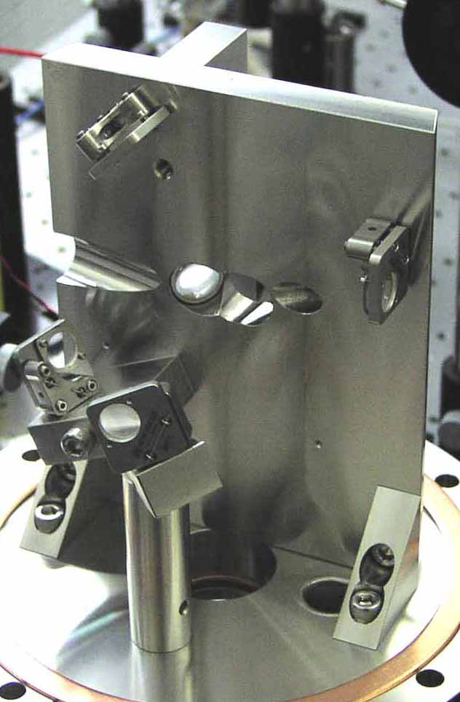
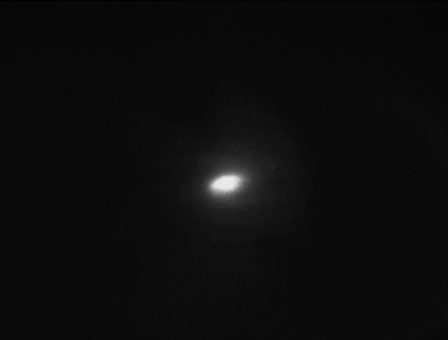
光共振器中の三次元光格子
Volume： 520μm×520μm×260μm
Lattice density： 7×10¹²/cm³
# of lattice sites： 6×10⁷
Power enhancement: 17
Latice intensity: 33 kW/cm²
Potential depth: 130E_{r} (20μK)
B_{m}
E₃
E₂
60mm
E₁
3D Lattice
N = 10⁵
T = 4μK
500μm

Slide 13
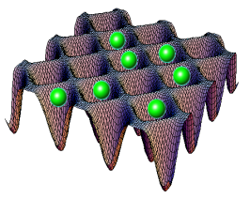
2台の光格子時計の周波数比較
―SI リミットを越える周波数比較の実現―
f_{n}
Optical frequency
comb
f_{rep}
Cooling and
Lattice lasers
f_{CEO}
f
Probe laser
(698 nm)
AOM
⁸⁸Sr in 3D Lattice
Master clock
Digital servo
Counter
AOM
Spin-polarized
⁸⁷Sr in 1D Lattice
“Optical lattice clocks with non-interacting bosons and fermions,”
T. Akatsuka, M. Takamoto, and H. Katori, Nature Physics 4, 954 (2008)

Slide 14
-
安定度5x10^{－16}
@2,000s
スペクトル線幅13Hz
@ 429x10¹² Hz

Slide 15
不確かさ評価
87
87
Sr (1D)
Sr (1D)
88
88
Sr (3D)
Sr (3D)
不確かさ要因
補正
補正
(不確かさ)
Hz
(不確かさ)
Hz
スカラー光シフト
-
-
0.22 (0.33)
0.22 (0.33)
-
-
0.23 (1.09)
0.23 (1.09)
ベクトル光シフト
0 (0.01)
0 (0.01)
0 (0.014)
0 (0.014)
４次の光シフト
-
-
0.017 (0.015)
0.017 (0.015)
-
-
0.12 (0.10)
0.12 (0.10)
プローブ光シフト
0.03 (0.001)
0.03 (0.001)
7.48 (0.36)
7.48 (0.36)
黒体輻射シフト
2.4 (0.2)
T = 301(5) K
2.4 (0.2)
2.4 (0.2)
2.4 (0.2)
２次のゼーマンシフト
0.772 (0.01)
0.772 (0.01)
128.61 (0.31)
128.61 (0.31)
衝突シフト
0.4 (0.3)
0.4 (0.3)
-
-
0.034 (0.3)
0.034 (0.3)
合計
3.37 (0.49)
3.37 (0.49)
138.11 (1.25)
138.11 (1.25)
同位体シフト f₈₈-f₈₇
62,188,138.4 (1.3)
62,188,138.4 (1.3)

Slide 16
1D & 3D 光格子時計の現在の安定度
（with vibration insensitive optical cavity）
1D-3D comparison
(in progress)
Δf = 2.7Hz
@429THz
1D-1D (in-loop)
stability 8×10⁻¹⁷
@5,000 s

Slide 17
Outline
時間・周波数標準のイントロダクション : “原子時計”
  現在の秒の定義: “セシウム原子時計”
  次世代の原子時計: “イオン時計” or “光格子時計”
“レーザー冷却＆トラップ”の原理
光格子中の極低温原子の超精密分光
  周波数安定化光源の開発
“光格子時計”のパフォーマンスの評価
  絶対周波数測定 (OLC vs. Cs clock (SI second))
  ２台の光格子時計間の直接周波数比較 (1D vs. 3D)
今後の展望: 水銀光格子時計, クライオ光格子時計
まとめ

Slide 18
不確かさ評価
さらなる正確さの改善に向けて <10⁻¹⁷ (<0.04Hz)
87
87
Sr (1D)
Sr (1D)
88
88
Sr (3D)
Sr (3D)
不確かさ要因
補正
補正
(不確かさ)
Hz
(不確かさ)
Hz
スカラー光シフト
-
-
0.22 (0.33)
0.22 (0.33)
-
-
0.23 (1.09)
0.23 (1.09)
ベクトル光シフト
0 (0.01)
0 (0.01)
0 (0.014)
0 (0.014)
４次の光シフト
-
-
0.017 (0.015)
0.017 (0.015)
-
-
0.12 (0.10)
0.12 (0.10)
プローブ光シフト
0.03 (0.001)
0.03 (0.001)
7.48 (0.36)
7.48 (0.36)
T = 301(5) K
黒体輻射シフト
2.4 (0.2)
2.4 (0.2)
2.4 (0.2)
2.4 (0.2)
一桁小さくする必要がある
２次のゼーマンシフト
0.772 (0.01)
0.772 (0.01)
128.61 (0.31)
128.61 (0.31)
衝突シフト
0.4 (0.3)
0.4 (0.3)
-
-
0.034 (0.3)
0.034 (0.3)
合計
3.37 (0.49)
3.37 (0.49)
138.11 (1.25)
138.11 (1.25)
同位体シフト f₈₈-f₈₇
62,188,138.4 (1.3)
62,188,138.4 (1.3)

Slide 19
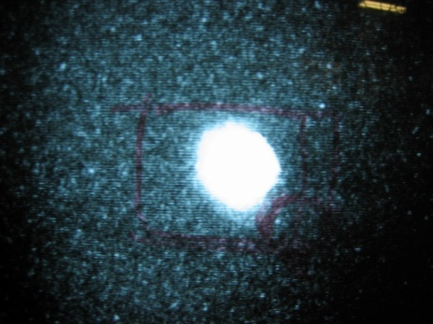
水銀原子の磁気光学トラップ
 | ¹⁹⁹Hg | ⁸⁷Sr
Contributor | Attainable uncertainty (mHz)
BBR | 0.2 | 3
δν/δν₀ | ∼10⁻¹⁹ | ∼10⁻¹⁸
ΔT=0.1K
@300K
    MOT of neutral Hg atoms and prospects for optical lattice clocks
    H. Hachisu, K. Miyagishi, S. G. Porsev, A. Derevianko, V. D. Ovsiannikov, V. G. Pal'chikov,
    M. Takamoto and H. Katori, Phys. Rev. Lett. 100, 053001 (2008)
    Spectroscopy of Hg clock transition in MOT
    M. Petersen, R. Chicireanu, S. T. Dawkins, D. V. Magalhaes, C. Mandache, Y. Le Coq,
    A. Clairon, and S. Bize, Phys. Rev. Lett. 101, 183004 (2008)
Toward test of α variation by frequency comparison with Sr lattice clock

Slide 20
Sr原子の黒体輻射シフト
Calculated value for BBR of Sr at 300 K
Temperature (K) | BBR shift (uncertainty) (Hz)
300 （ T=±5 ） | 2.4 (0.2)
77 （ T=±5 ） | 0.010 (0.005)
S. G. Porsev and A. Derevianko,
PRA 74, 020502 (2006)
Temperature dependence of BBR
77K
@ 77 K（ T=±0.1 K ）
300K
Cryogenic setup (77K with liquid Nitrogen) for Sr lattice clock
Measure BBR shift by comparing frequency
with room-temperature Sr lattice clock

Slide 21
クライオSr光格子時計
(1) Trap & load Sr atoms
(2) Move into liquid nitrogen tank
with moving lattice
Liquid nitrogen tank @ 77K
(3)
(3) Spectroscopy of clock transition
Liquid nitrogen
(4)
(4) Move out of tank with moving
lattice
(2)
(5) Count excitation fraction of
atoms
Mirror
(1)
(5)
Moving optical lattice
Mirror
20 mm
Blackbody radiation shift
At room temperature (300K) 2.4Hz
At liquid nitrogen temperature (77K) 10mHz
10⁻¹⁹ uncertainty achievable with ΔT=0.1K

Slide 22
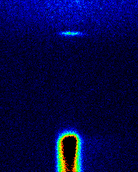
ミラーMOT & クライオタンクへの移動光格子による原子の輸送
Liquid nitrogen tank @ 77K
Cryogenic tank
Mirror
Mirror
20 mm
Hole
10⁵ atoms were transferred into cryogenic tank
Clock excitation in cryogenic tank
& frequency comparison with room
-temperature Sr lattice clock
移動速度： 24 cm/s
Directly measure 2.4Hz BBR shift
移動距離： 2.1 mm

Slide 23
まとめ
“光格子時計”
  18桁で安定かつ正確な光時計が実現可能な系
光格子時計の絶対周波数測定
  ３グループの値がTAIで制限される正確さで一致
1D & 3D光格子時計間の直接周波数比較
  SI limitを超える光格子時計の性能評価が可能となった
更なる正確さ向上に向けて：Hg光格子時計、クライオ
Sr光格子時計
更なる安定度向上に向けて：時計レーザーの安定度
向上、QND、レーザー発振等のスキームの検討

